Slide 1
Το νερό στη ζωή μας

Slide 2
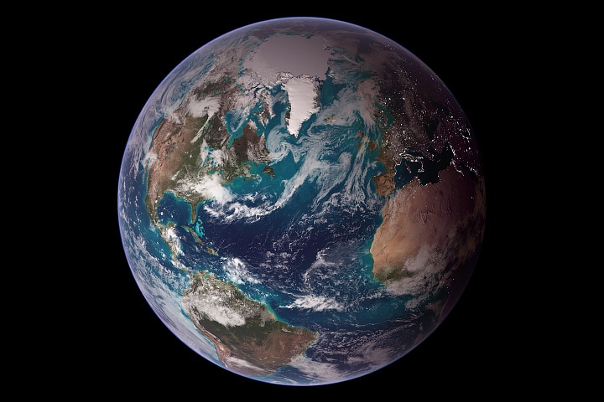
Γη: O Γαλάζιος Πλανήτης

Slide 3
Το νερό είναι:
Θεμελιώδης παράγοντας για τη δημιουργία και για τη διατήρηση της ζωής στον πλανήτη μας.
Το πιο διαδεδομένο υγρό στη φύση. Περίπου το 70% της επιφάνειας της Γης καλύπτεται από νερό. Οι επιστήμονες θεωρούν ότι το νερό έπαιξε καθοριστικό ρόλο για την εμφάνιση της ζωής στον πλανήτη μας. Χωρίς το νερό δεν μπορεί να υπάρξει ζωή.
Το κύριο συστατικό των ζωντανών οργανισμών. Όλα τα ζώα και τα φυτά αποτελούνται από νερό σε ποσοστό μέχρι και 95%. Είναι απαραίτητο για τους οργανισμούς, διότι συμμετέχει στις βιολογικές λειτουργίες τους.
Το κύριο συστατικό των τροφών και πολλών υλικών. Νερό υπάρχει στα τρόφιμα και σε πολλά υλικά καθημερινής χρήσης (οδοντόκρεμα, υγρά απορρυπαντικά κτλ.).

Slide 4
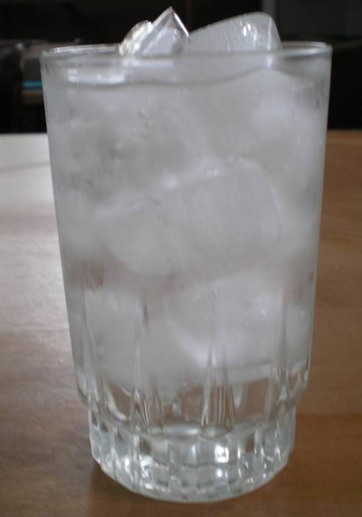
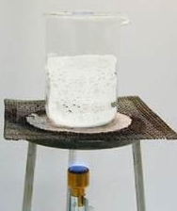
ανίχνευση νερού
Γιατί θα βραχεί ένα πιατάκι αν το βάλουμε πάνω από γάλα που βράζει;
Γιατί το ποτήρι σε λίγο είναι «βρεγμένο» απέξω;

Slide 5
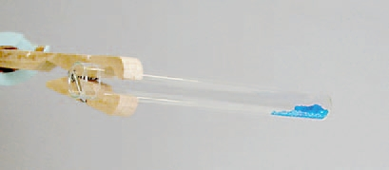

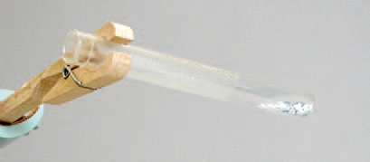
ανίχνευση νερού
γαλαζόπετρα
ένυδρος
θειικός χαλκός
Η γαλαζόπετρα είναι ένα σύστημα θειικού χαλκού και νερού, το οποίο έχει χρώμα κυανό.
Όταν το σύστημα θερμανθεί, απομακρύνεται το νερό και μένει ο θειικός χαλκός, που είναι λευκός.
Όταν επανέλθει το νερό, σχηματίζεται ξανά το σύστημα, με αποτέλεσμα την επανεμφάνιση του κυανού χρώματος
θειικός χαλκός
Θα μπορούσαμε να χρησιμοποιήσουμε αυτό το φαινόμενο για να ανιχνεύσουμε υγρασία;

Slide 6
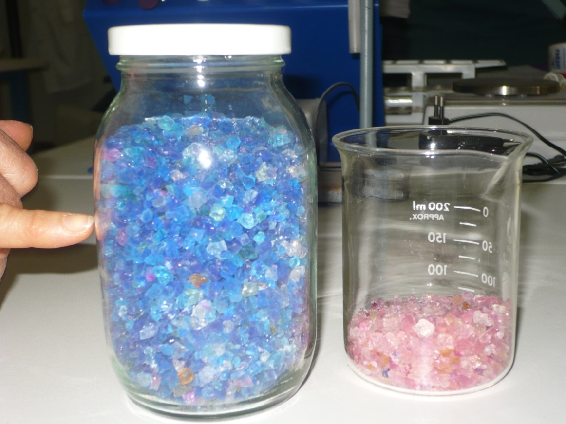
Πως ονομάζονται αυτές οι ουσίες;
Ονομάζονται υγροσκοπικές .
Χρησιμοποιούνται για να αφαιρούν το νερό (υγρασία) από τον ατμοσφαιρικό αέρα.

Slide 7
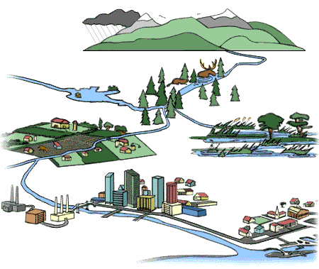
Χρήσεις του νερού
Γεωργική
Αστική
Βιομηχανική
Notes:
Αστική Βιομηχανική Γεωργική

Slide 8


Το νερό στο σπίτι

Slide 9
Κακή διαχείριση του νερού στη γεωργία
Ακατάλληλες μέθοδοι άρδευσης
σπατάλη νερού
Ελλιπής αποστράγγιση των υδάτων
Αλατοποίηση του εδάφους
Υπεράντληση των υπόγειων υδάτων
Καθιζήσεις εδαφών

Slide 10
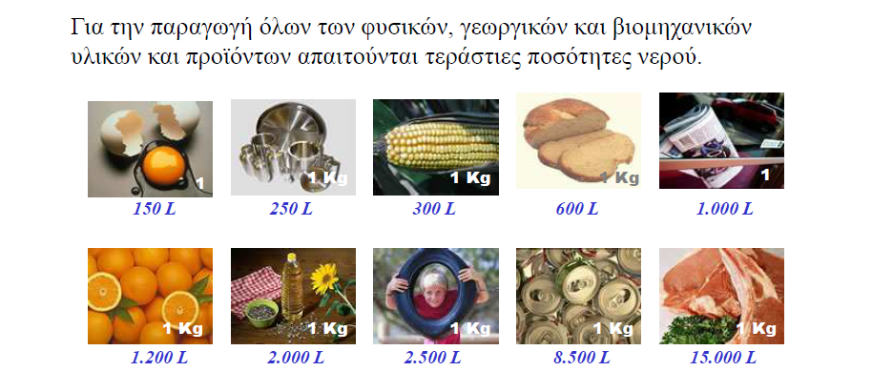

Slide 11
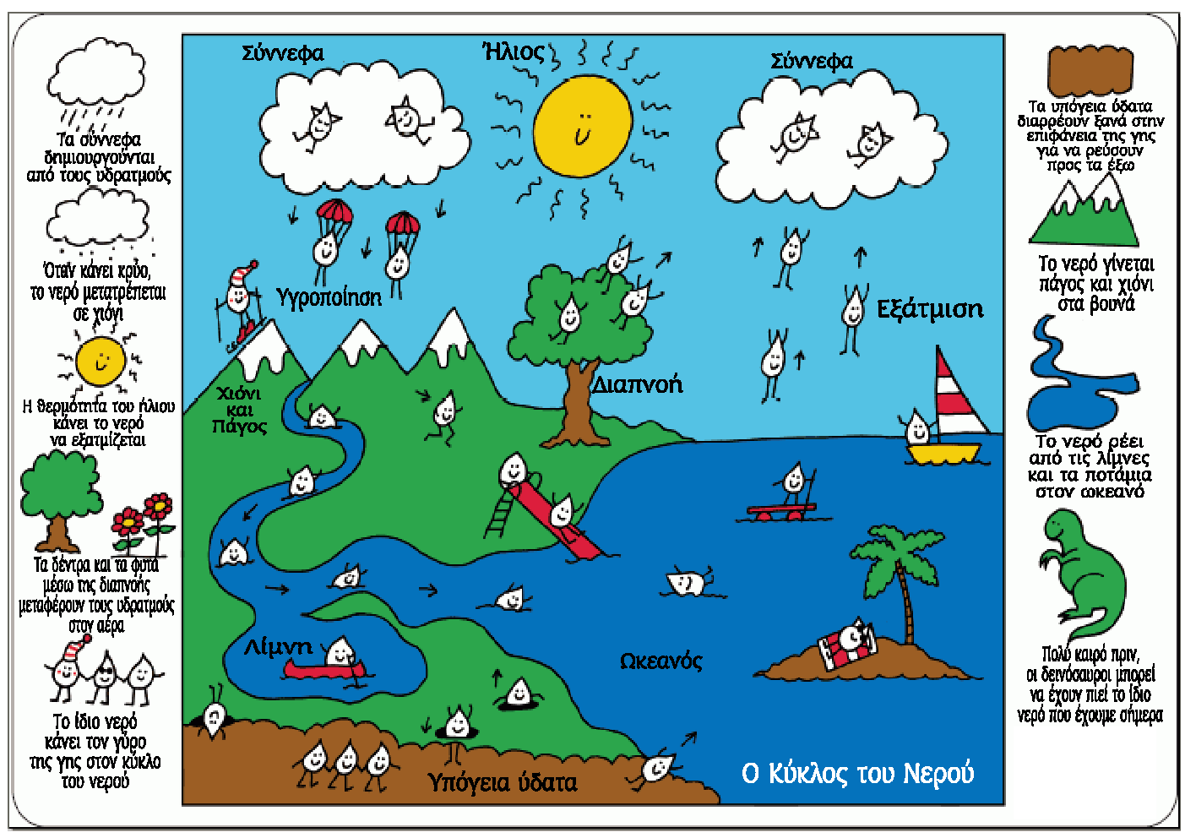

Slide 12
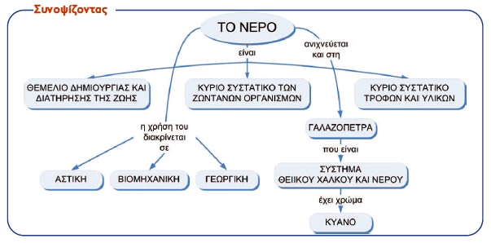

Slide 13
Στάση για εμπέδωση
1 (σελ. 27)
«Οι διαιτολόγοι προτείνουν να πίνουμε 8-10 ποτήρια νερό την ημέρα».
«Τα Ιόνια Νησιά έχουν πολύ περισσότερη βλάστηση από τις Κυκλάδες».
Να αιτιολογήσεις καθεμία από τις παραπάνω προτάσεις.
2 (σελ. 27)
Για να διαπιστώσει κάποιος αν υπάρχει υγρασία σε ένα δωμάτιο, προμηθεύεται ένα κομμάτι γαλαζόπετρα. Τι θα κάνει μετά;

Slide 14
Εργασίες για το σπίτι
Να κάνεις τις εργασίες 1,2 (σελ. 16), 3 (σελ. 17) του ΤΕΤΡΑΔΙΟΥ ΕΡΓΑΣΙΩΝ.

Slide 15
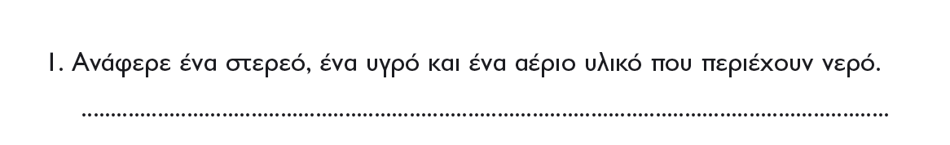

Slide 16
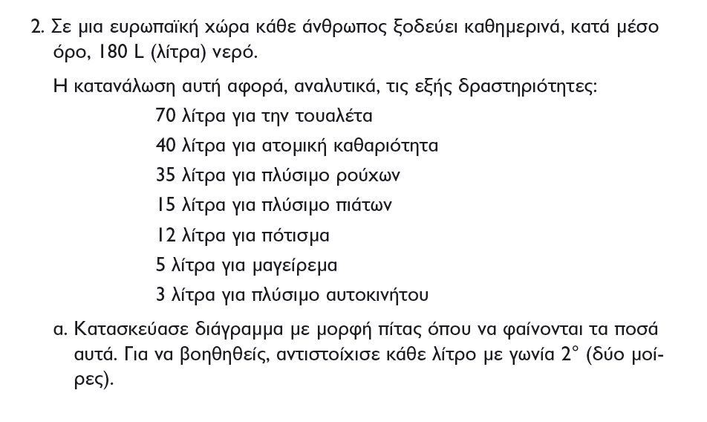
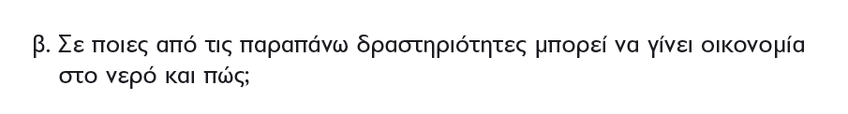

Slide 17
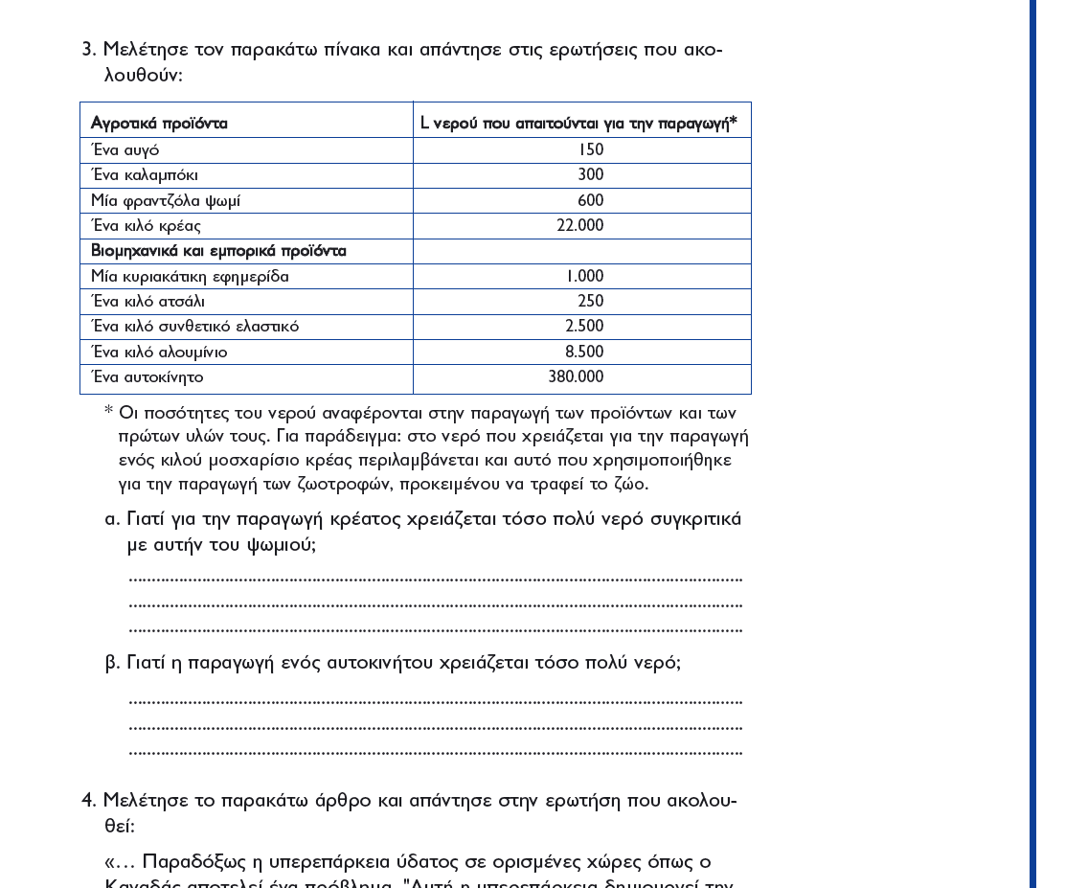

Slide 18
